Slide 1
Physics System
Basic Concepts
第一PPT

Slide 2
1
Physics Actor And Shape
物理世界中的对象与形状
2
Force And Movement
力与运动
3
Collision Detection
CONTENTS
碰撞检测
4
Collision Resolution
碰撞处理
5
Scene Query
场景查询
6
Efficiency, Accuracy,and Determinism
效率、准确性以及确定性

Slide 3
01
Physics Actor And Shape
物理世界中的对象与形状

Slide 4
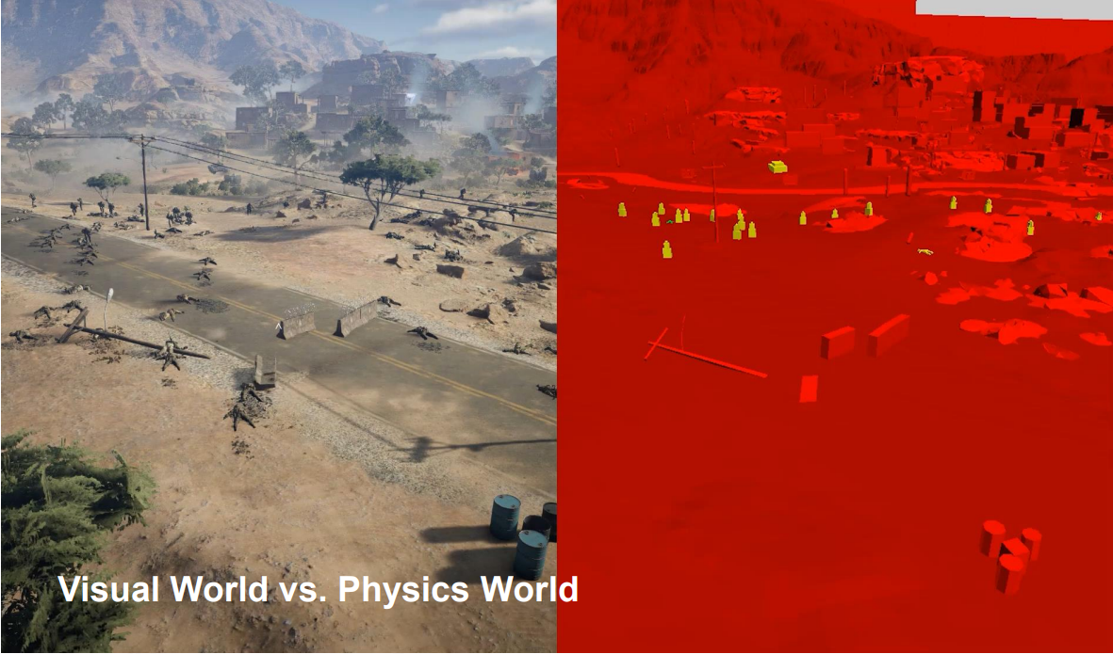
Physics Actor And Shape
物理世界中的对象与形状

Slide 5
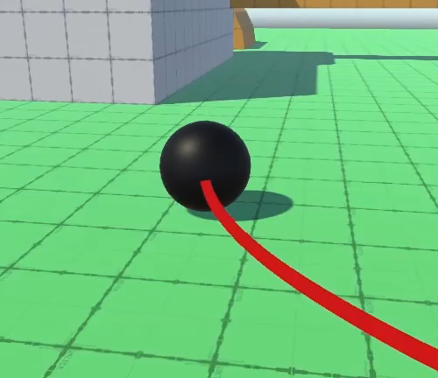
Actor – Static
物理世界中的对象与形状
Notes:
在这个世界里的移动会受制于这些静态的物体

Slide 6
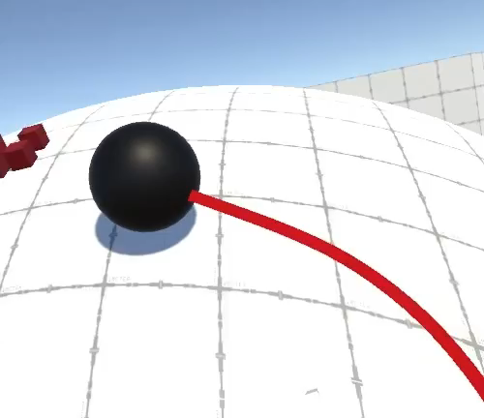
Actor – Dynamic
物理世界中的对象与形状
Notes:
符合动力学原理，能够受到力、扭矩和冲量

Slide 7
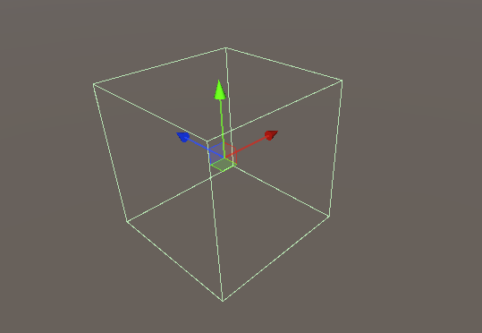
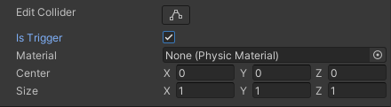
Trigger
物理世界中的对象与形状
• Like static actor, not moving
• But not blocking
• Notifies when actors enter or exit
Notes:
类似Static不会移动，但是不会阻碍移动，对Actor进入或者退出时进行通知

Slide 8
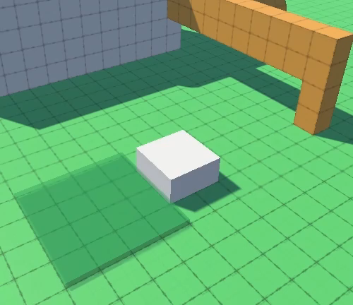
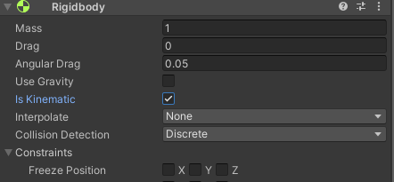
Actor – Kinematic (No Physics Law)
物理世界中的对象与形状
Notes:
无视物理规则，由游戏逻辑直接控制

Slide 9
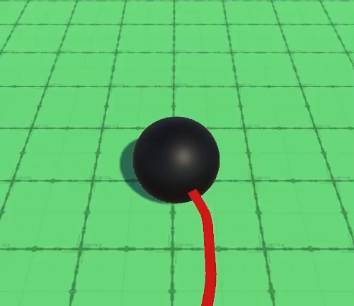
Actor – Summary
物理世界中的对象与形状
Static Actor
• Not moving
Dynamic Actor
• Can be affected by
forces/torques/impulses
Trigger
Kinematic Actor
• Ignoring physics rules
• Controlled by gameplay
logic directly
Notes:
Actor
Actor_Static 静态
在这个世界里的移动会受制于这些静态的物体
Actor_Dynamic 动态
符合动力学，能够收到力、扭矩和冲量
Trigger 触发器
类似StaticActor不会移动，但是不会阻碍移动，对Actor进入或者退出时进行通知
Actor_Kinematic
无视物理规则，由游戏逻辑直接控制

Slide 10
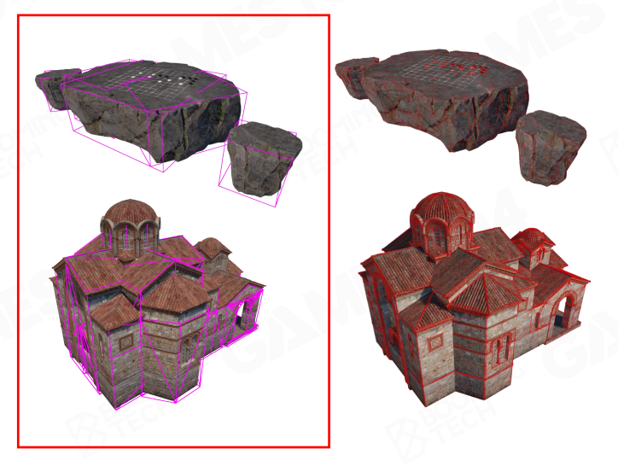
Actor Shapes
物理世界中的对象与形状
物理世界求解非常麻烦，
所以将Actor简化为了简单立体图形
只需要近似包围，
而且最好用最简单的图形
和最少形状

Slide 11
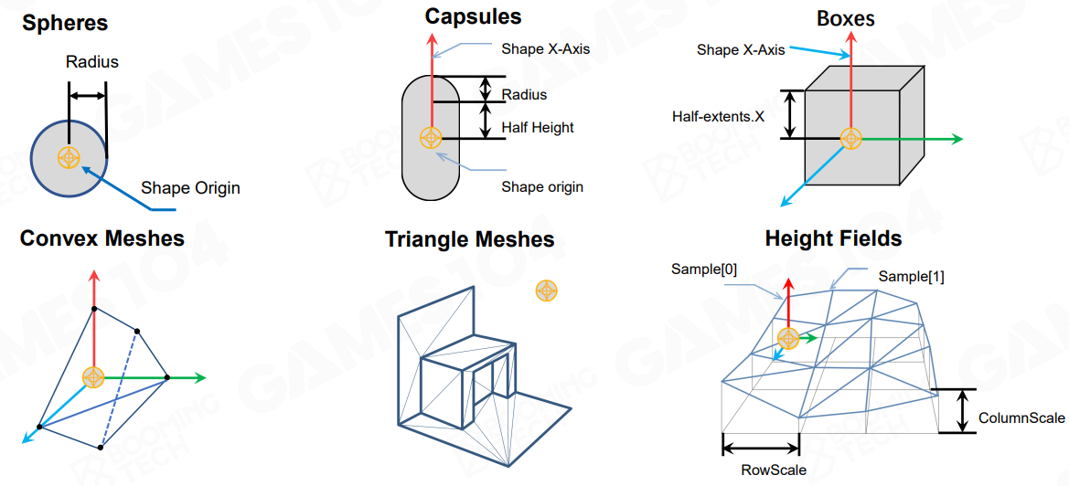
Actor Shapes
物理世界中的对象与形状
Notes:
Spheres 球体
Capsules 胶囊体
Boxes 立方体
Convex Meshes 凸包网格
Triangle Meshes 三角面网格
Height Fields 高度场

Slide 12
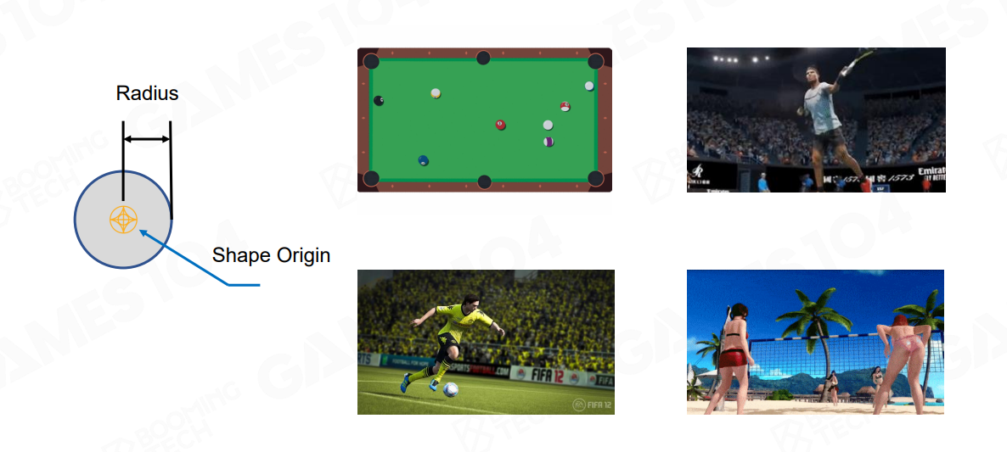
Shapes – Spheres
物理世界中的对象与形状

Slide 13
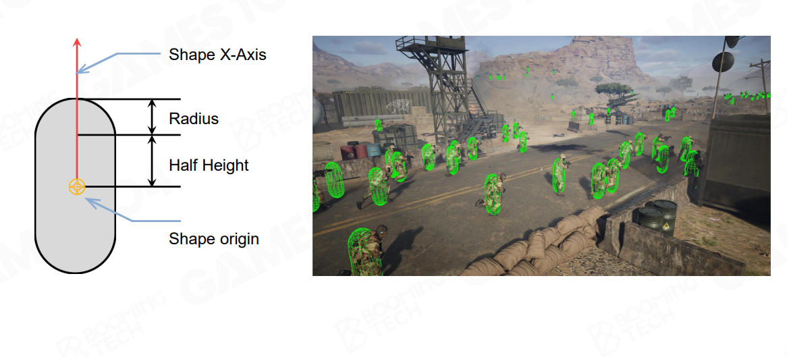
Shapes – Capsules
物理世界中的对象与形状

Slide 14
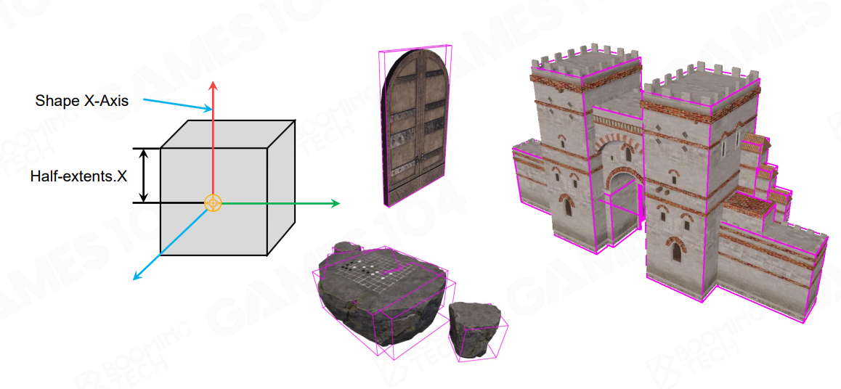
Shapes – Boxes
物理世界中的对象与形状

Slide 15
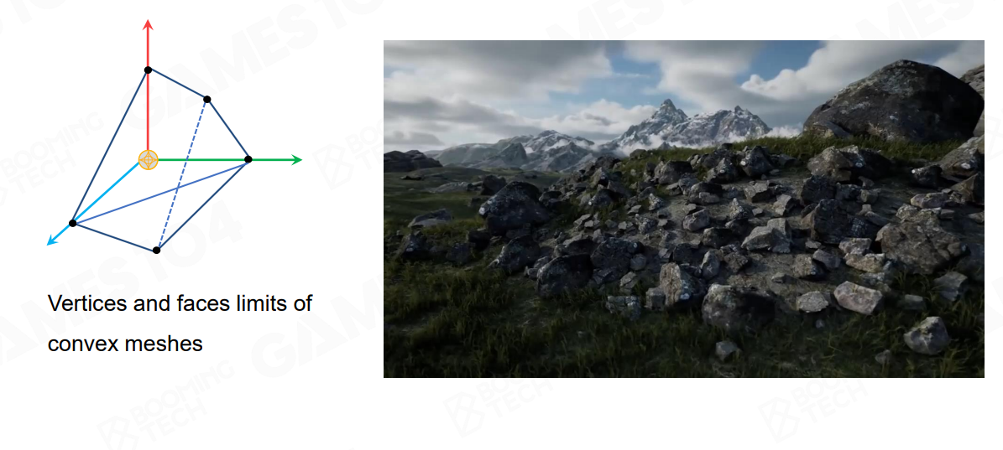
Shapes – Convex Meshes
物理世界中的对象与形状

Slide 16
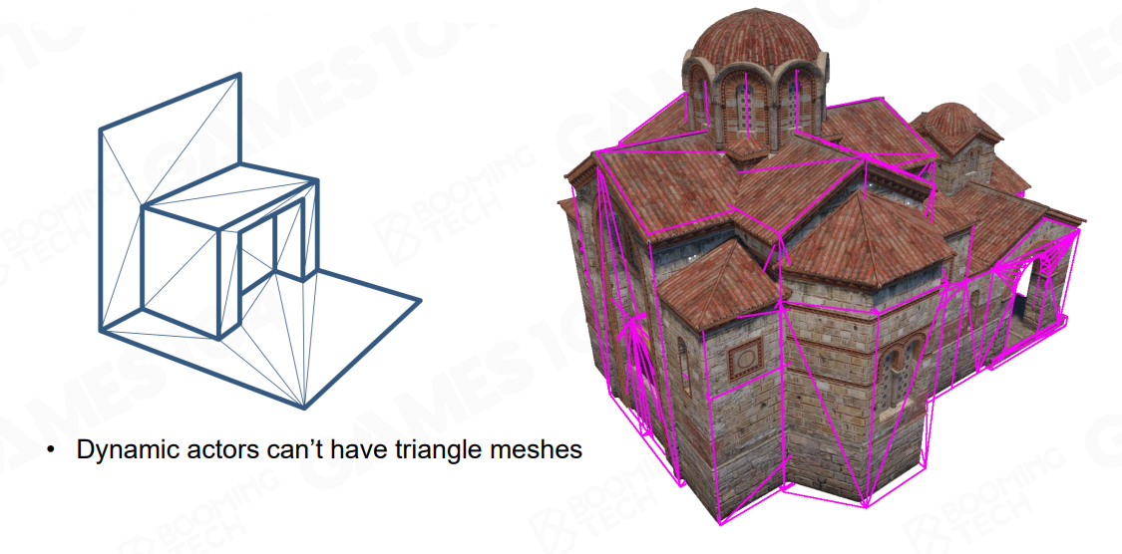
Physics Actor And Shape
物理世界中的对象与形状
Shapes – Triangle Meshes

Slide 17
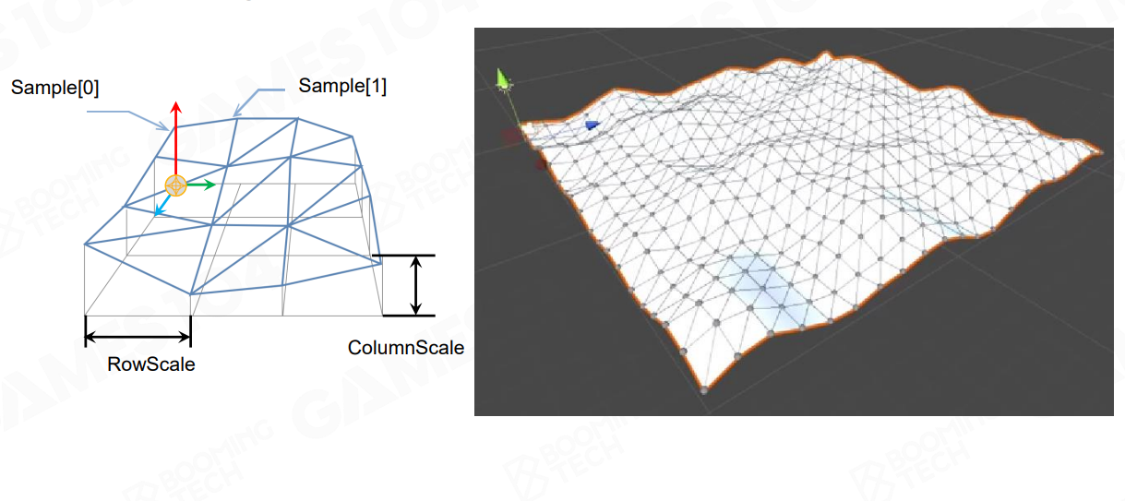
Shapes – Height Fields
物理世界中的对象与形状

Slide 18
Shape Properties – Mass and Density
物理世界中的对象与形状
质量
物体所包含的物质的总量，是一个物体固有的属性。
密度
物体单位体积内所包含质量的量度
密度= 质量/体积
​

Slide 19
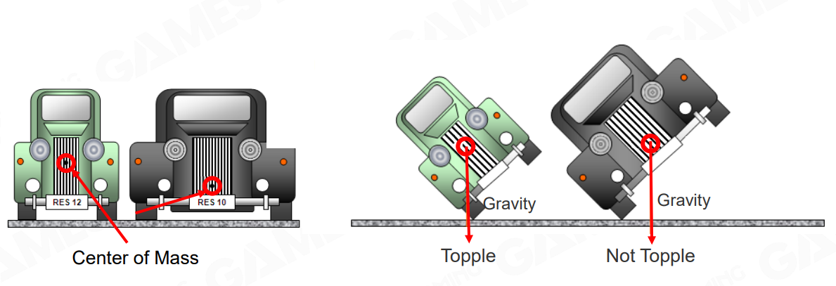
Center of Mass
物理世界中的对象与形状
质心是一个物体或系统的质量平衡点，可以理解为物体整体的平均位置
Notes:
在一个均匀引力场中，质心是物体受到的引力的主要作用点。在平衡的情况下，物体的质心处于稳定状态。
对于均质物体，质心的位置通常与物体的几何形状有关。对于规则形状的物体，质心通常位于其几何中心。
例如，均匀的矩形板的质心位于其中心点。然而，对于不规则形状的物体，计算质心可能需要使用积分等数学方法
质心的位置可以通过以下公式计算：
质心位置=∑mi*ri/​∑mi
其中：
mi​ 是物体的每个小部分的质量，
ri​ 是每个小部分与一个参考点之间的距离。

Slide 20
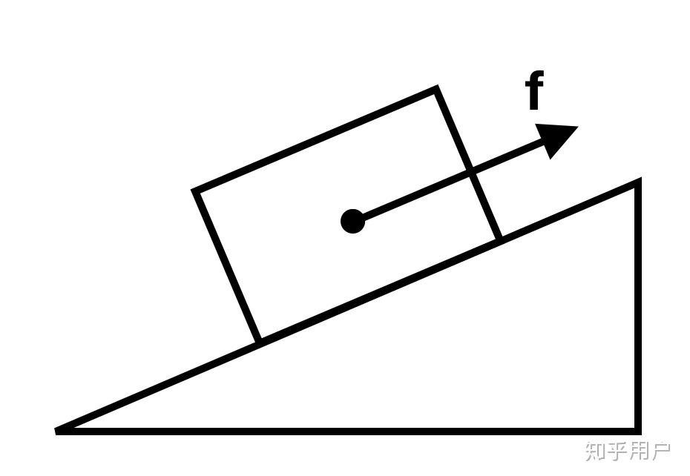
Friction and Restitution
物理世界中的对象与形状
摩擦
摩擦力是由于物体表面之间的相互接触而产生的阻碍相对运动的力。
弹性系数
弹性系数描述了物体在受到外力作用后发生形变的程度以及在去除外力后恢复到原始形状的能力
Notes:
恢复系数e=（弹性系数-1）/2
e=（re1*m1-re2*m2）/（m1+m2）
物体的弹性系数可能是由多个因素决定的，包括物体的材质、表面状态等。
如果两个物体的弹性系数相差较大，通常选择取较大的弹性系数可以更好地反映碰撞的弹性性质
在考虑摩擦时，通常也可以采用类似的近似方法，
即选择两个物体中摩擦系数较大的一个作为摩擦系数。
这种做法在一些简化模型和工程计算中是常见的。

Slide 21
02
Force And Movement
力与运动

Slide 22
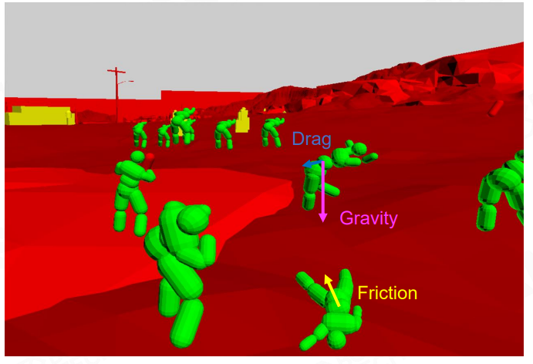
Force 力
力与运动
我们可以施加力给动态物体加速度，
从而影响它们的运动
譬如：
重力
弹力
摩擦力等
以及冲量
Notes:
我们可以通过应用脉冲立即改变actor的速度

Slide 23
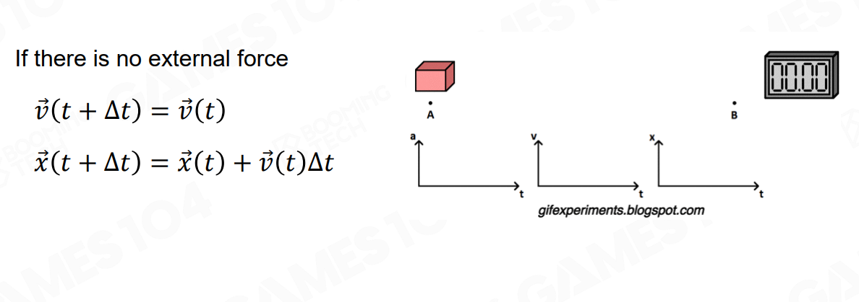
Movement 移动
力与运动
牛顿第一定律：
任何物体都要保持匀速直线运动或静止状态，直到外力迫使它改变运动状态为止

Slide 24
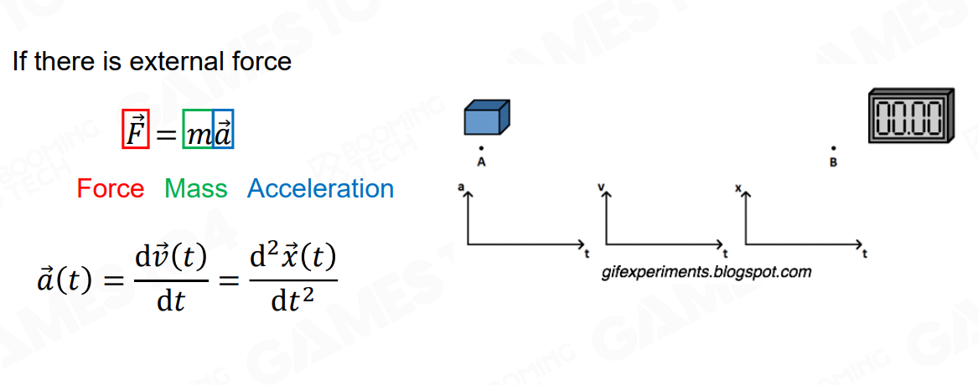
Movement 移动
力与运动
牛顿第二定律：
物体加速度的大小跟作用力成正比，跟物体的质量成反比，且与物体质量的倒数成正比；加速度的方向跟作用力的方向相同

Slide 25
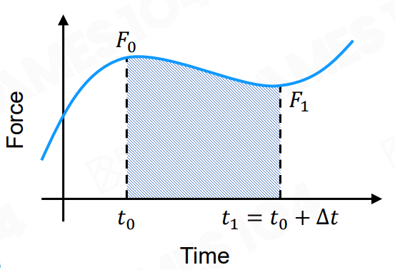
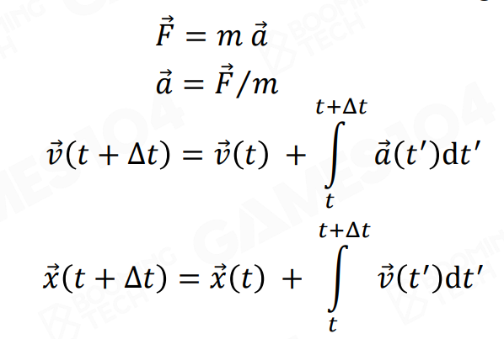
Movement 移动
力与运动
在不停变化的力下进行移动
Notes:
速度是力对时间的积分，然后再除以物体的质量。速度是位移对时间的导数。位移是速度对时间的积分。

Slide 26
Movement 移动
力与运动
积分运动方程
double t = 0.0;
float dt = 1.0f;
float velocity = 0.0f; float position = 0.0f; float force = 10.0f; float mass = 1.0f;
while ( t <= 10.0 )
{
position = position + velocity * dt;
velocity = velocity + ( force / mass ) * dt;
t += dt;
}
查看其结果
t=0: position = 0 velocity = 0
t=1: position = 0 velocity = 10
t=2: position = 10 velocity = 20
t=3: position = 30 velocity = 30
t=4: position = 60 velocity = 40
t=5: position = 100 velocity = 50
t=6: position = 150 velocity = 60
t=7: position = 210 velocity = 70
t=8: position = 280 velocity = 80
t=9: position = 360 velocity = 90
t=10: position = 450 velocity = 100
Notes:
如果你在一辆时速 60 公里的汽车里，一小时后你就会再走 60 公里。同样，一辆以每小时 10 公里的速度加速的汽车将在 10 秒后以每小时 100 公里的速度行驶。

Slide 27
Movement 移动
力与运动
Explicit Euler 显式欧拉
做个简单计算，求路程s
s = ut + 0.5at^2
s = 0.0*t + 0.5at^2
s = 0.5(10)(10^2)
s = 0.5(10)(100)
s = 500 meters
在 dt = 1/100 的情况下向前迈进会产生更好的结果：
t=9.90: position = 489.552155 velocity = 98.999062 t=9.91: position = 490.542145 velocity = 99.099060 t=9.92: position = 491.533142 velocity = 99.199059 t=9.93: position = 492.525146 velocity = 99.299057 t=9.94: position = 493.518127 velocity = 99.399055 t=9.95: position = 494.512115 velocity = 99.499054 t=9.96: position = 495.507111 velocity = 99.599052 t=9.97: position = 496.503113 velocity = 99.699051 t=9.98: position = 497.500092 velocity = 99.799049 t=9.99: position = 498.498077 velocity = 99.899048 t=10.00: position = 499.497070 velocity = 99.999046
Notes:
欧拉积分是最基本的数值积分技术。只有当变化率在时间步长上恒定时，它才是 100% 准确的。

Slide 28
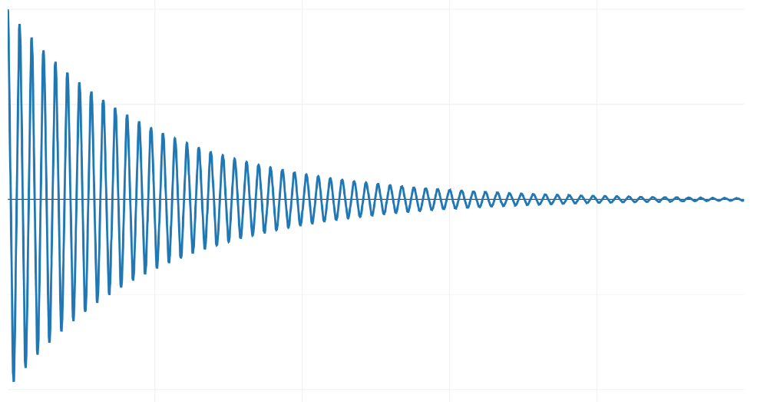
Movement 移动
力与运动
Explicit Euler 显式欧拉 处理弹簧阻尼器系统
质量：1公斤
初始位置：距原点1000米
胡克定律弹簧系数：k = 15
胡克定律阻尼系数：b=0.1
Notes:
在足够小的时间步长下，欧拉给出了恒定加速度的不错结果，但是加速度不是恒定的情况呢？
在这个系统中，质量附着在弹簧上，其运动受到某种摩擦的阻尼。有一个与物体的距离成正比的力将其拉向原点，还有一个与物体速度成正比的力，但方向相反，这会减慢它的速度。

Slide 29
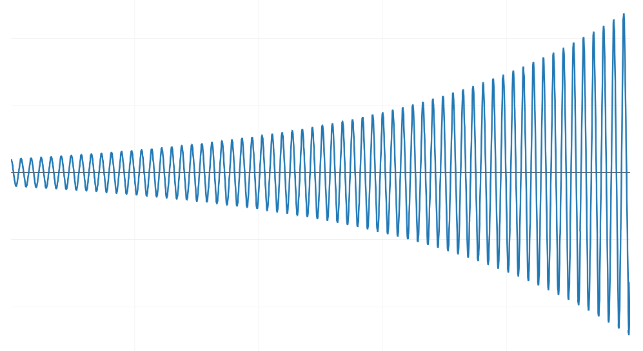
Movement 移动
力与运动
Explicit Euler 显式欧拉 处理弹簧阻尼器系统
当我们应用显式欧拉来集成这个系统时，我们得到以下结果，该结果已垂直缩小以适应：
Notes:
它不会阻尼并收敛在原点上，而是随着时间的推移获得能量！

Slide 30
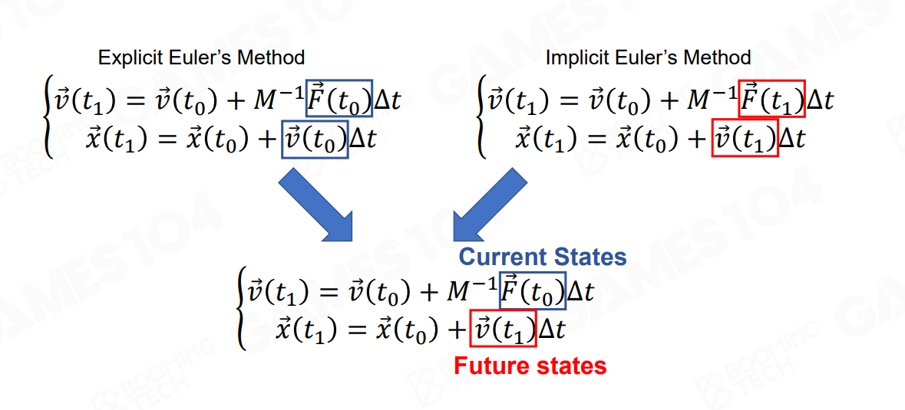
Movement 移动
力与运动
将显示欧拉进行以下更改：
position += velocity * dt;
velocity += acceleration * dt;
=》
velocity += acceleration * dt;
position += velocity * dt;
Semi-implicit Euler 半隐式欧拉
Notes:
用当前的力求出加速度、用未来速度来求当前位置
半隐式欧拉法的关键特征是它在速度更新时使用了下一个时间步的信息，而在位置更新时使用了当前时间步的信息。这使得速度的更新步骤是隐式的，而位置的更新步骤是显式的。

Slide 31
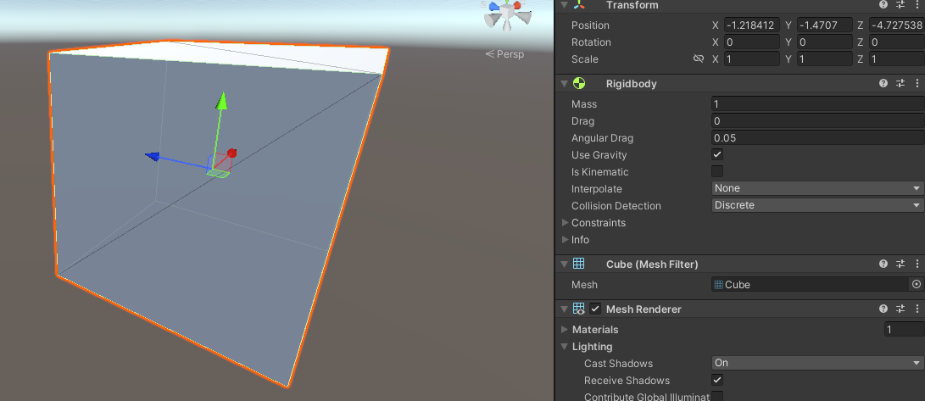
Rigid Body Dynamics 刚体动力学
力与运动
刚体
刚体是指在运动中和受力作用后，形状和大小不变，而且内部各点的相对位置不变的物体

Slide 32
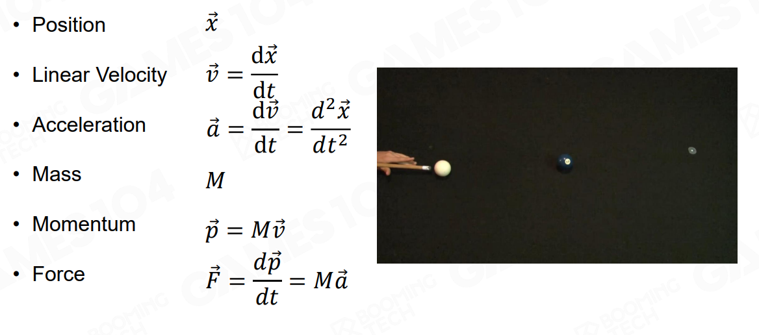
Rigid Body Dynamics 刚体动力学
力与运动
质点动力学

Slide 33
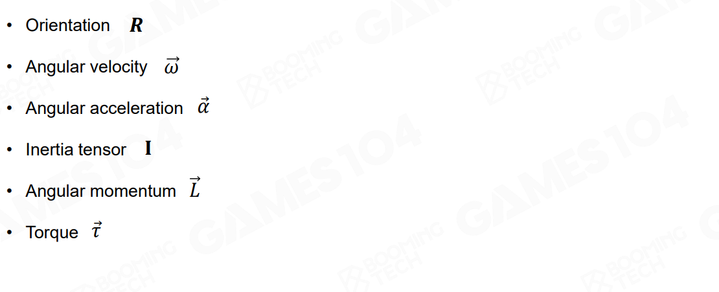
Rigid Body Dynamics 刚体动力学
力与运动
除了线性运动，刚体动力学还有旋转

Slide 34
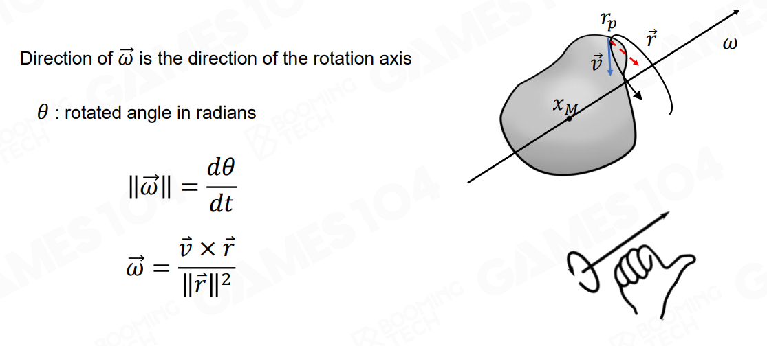
Rigid Body Dynamics 刚体动力学
力与运动
Angular Velocity 角速度

Slide 35
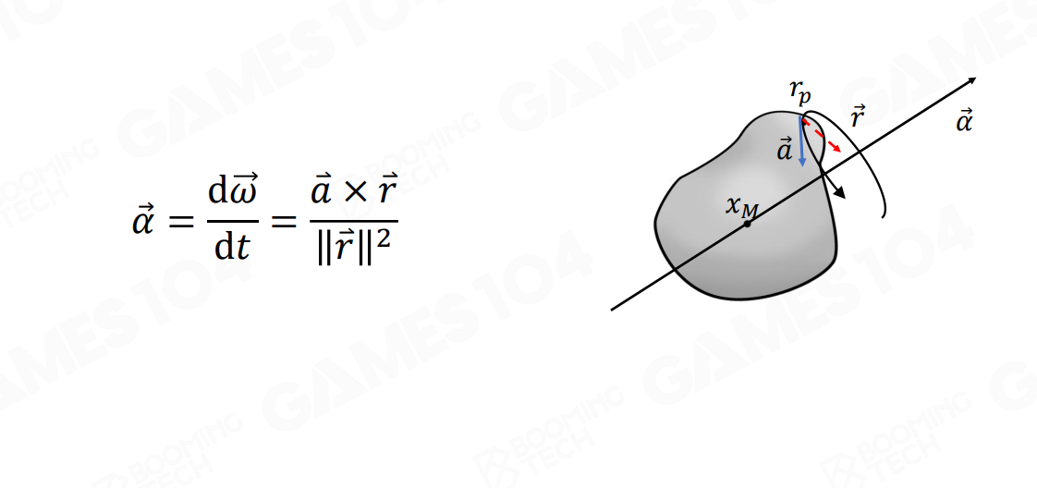
Rigid Body Dynamics 刚体动力学
力与运动
Angular Acceleration 角加速度

Slide 36
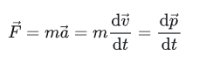
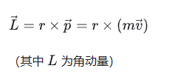
Rigid Body Dynamics 刚体动力学
力与运动
Angular Momentum 角动量
我们知道，力的定义如下：
其中 F是力。根据牛顿第二定律， F=ma，m为物体的质量，a 为物体的加速度。 p为动量，定义如 p=mv
同样，在角度计算中，也有对应的角动量

Slide 37
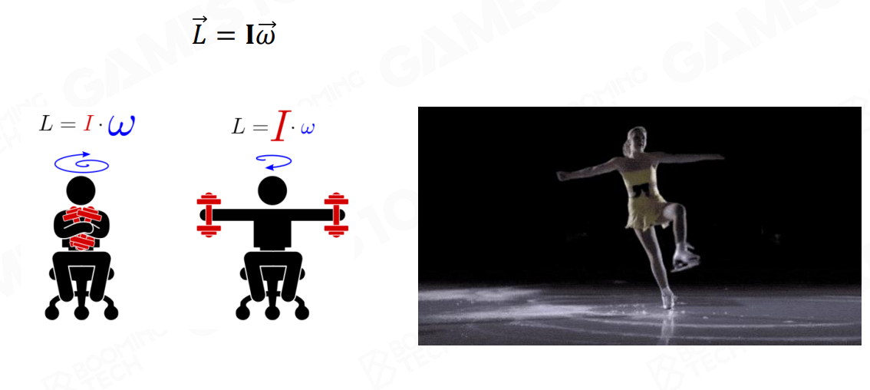
Rigid Body Dynamics 刚体动力学
力与运动
Angular Momentum 角动量
类比p=mv，同样我们可以定义一个变量来关联角动量和角速度
Notes:
当抱紧哑铃时，由于角动量守恒，转动惯量减小，角速度增大，旋转更快，张开双臂，转动惯量增加，角速度减小，旋转更慢

Slide 38
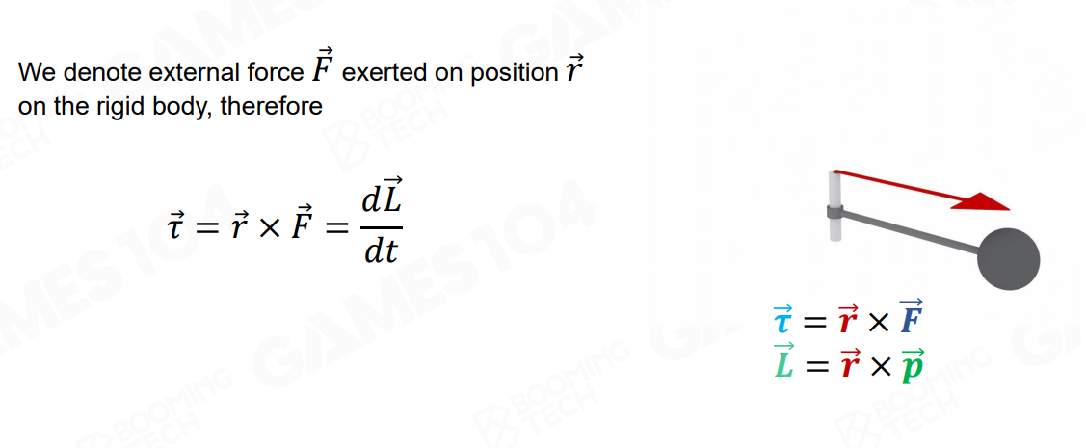
Rigid Body Dynamics 刚体动力学
力与运动
Torque 力矩
Notes:
力臂是指力作用点到旋转轴线的垂直距离
力矩是绕轴线旋转的物体所受到的力的产生的转动效应

Slide 39
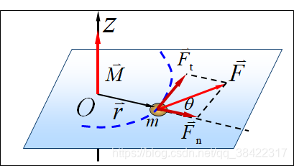
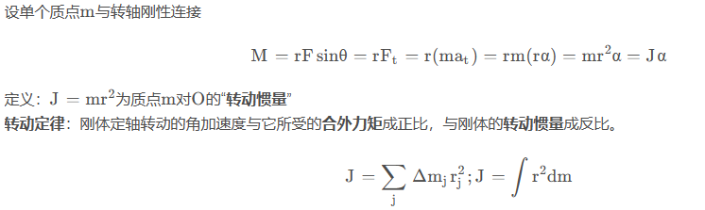
Rigid Body Dynamics 刚体动力学
力与运动
Rotational Inertia 转动惯量
转动惯量描述了刚体的质量分布
Notes:
类比线性运动中的质量，质量最直接的物理意义是物体抵抗状态改变的能力的大小
转动惯量就好比是物体抵抗旋转改变的能力的大小，越大越不容易改变旋转，越小越容易旋转

Slide 40
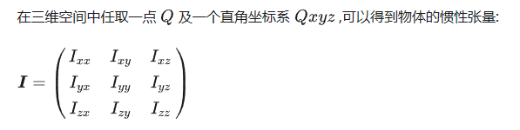
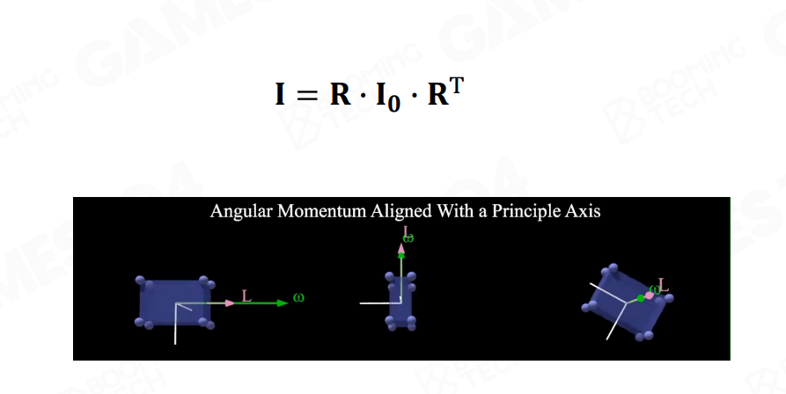
Rigid Body Dynamics 刚体动力学
力与运动
3D空间中的惯性张量
Notes:
惯性张量是一个描述刚体绕不同轴旋转时的转动惯量的矩阵。
对于一个刚体，它可以以不同的轴旋转，而每个轴的转动惯量都可以由一个惯性张量中的元素表示。
在三维空间中，惯性张量通常是一个3x3的对称矩阵。转动惯量、惯性张量、转动动能的推导 - 知乎 (zhihu.com)

Slide 41
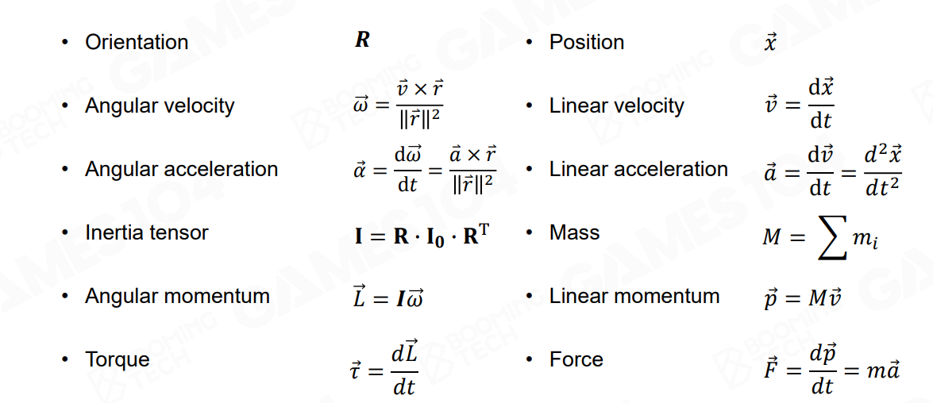
Rigid Body Dynamics 刚体动力学
力与运动
总结：

Slide 42
03
Collision Detection
碰撞检测

Slide 43
Collision Detection
碰撞检测
粗检测
查找碰撞的包围盒，收集潜在的碰撞刚体对
若直接暴力，需要将所有物体两两之间进行相交检测，时间复杂度时N^2，物体一多直接卡成PPT
采用包围盒、空间划分等方案
细检测
详细计算碰撞并生成碰撞结果信息：碰撞点、法线、切线、渗透等
采用简单图形相交直接求解、明可夫斯基Sum/Difference、GJK、分离轴等方案

Slide 44
Broad phase
碰撞检测
包围体
复杂对象前期剔除
减少计算消耗

Slide 45
Broad phase
碰撞检测
包围体
Axis-aligned bounding box (AABB)
Oriented bounding box (OBB)
Bounding sphere
Notes:
包围盒是一个简单的几何空间，里面包含着复杂形状的物体。为物体添加包围体的目的是快速的进行碰撞检测或者进行精确的碰撞检测之前进行过滤，减少计算消耗

Slide 46
Broad phase
碰撞检测
包围体
Axis-aligned bounding box (AABB)
// AABB结构
Struct AABB{
Vector3 m_min;
Vector3 m_max;
}
Notes:
包含该对象，且边平行于坐标轴的最小六面体

Slide 47
Broad phase
碰撞检测
包围体
Bounding Sphere
center
// AABB结构
Struct AABB{
Vector3 m_center; // 球心坐标
float m_radius; // 半径
}
radius
Notes:
包围球被定义为包含该对象的最小的球体

Slide 48
Broad phase
碰撞检测
包围体
Oriented bounding box (OBB)
// OBB结构
Struct OBB{
Vector3 m_center; // 中心点
Quaternion m_orientation; // 旋转四元数
Vector3 m_halfWidth; // 3个1/2边长
}
Notes:
包含该对象且相对于坐标轴方向任意的最小的长方体

Slide 49
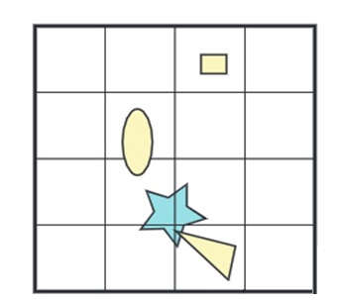
Broad phase
碰撞检测
网格划分
将空间按网格分块，只对有可能发生碰撞的网格内的方块进行碰撞检测
将空间划分为多个均等的区域
单元尺寸通常大于最大对象的尺寸
插入：将对象放置一个代表性的网格单元
插入：将对象放置在与其交叠的全部网格单元
搜索：对网格单元的访问非常的简单快捷
Notes:
但是直接将空间进行均匀划分，若物体密度不均匀，全都挤在一块儿，效率同样很低

Slide 50
Broad phase
碰撞检测
四叉树/八叉树
3D世界空间体的层次结构划分方案
八叉树每个节点都包含八个子节点
递归进行划分，直到满足最大深度或立方体数量小于某个预定值
能将对象分布密集的区域划分的更细，实现灵活的空间划分。
Notes:
设置两个阈值来控制一个节点是不是应该继续划分：最大对象数和最大划分层级
当一个节点代表的区域中包含的对象数超过最大对象数，且当前层级小于最大划分层级时，我们才对当前节点进行划分，
并将当前节点包含的对象分配到子节点中去。这样就能将对象分布密集的区域划分的更细，实现灵活的空间划分。

Slide 51
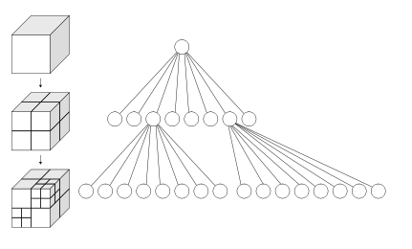
Broad phase
碰撞检测
四叉树/八叉树
图示

Slide 52
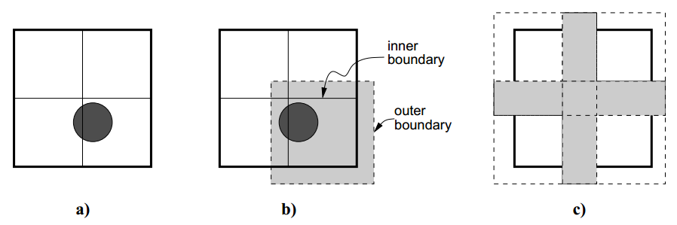
Broad phase
碰撞检测
松散四叉树/八叉树
但是物体不是单纯的一个点，会出现物体处于边界的情况
使用松散四/八叉树，使节点不容易越过出口边界，减少了物体切换节点的次数

Slide 53
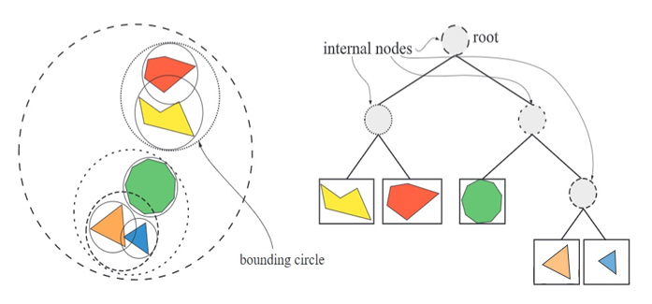
Broad phase
碰撞检测
层次包围体技术 (BVH)
将Bounding Volume用树结构组成在一起
每个父节点是所有子节点BV的合并
一般采用二叉树来构造BVH

Slide 54
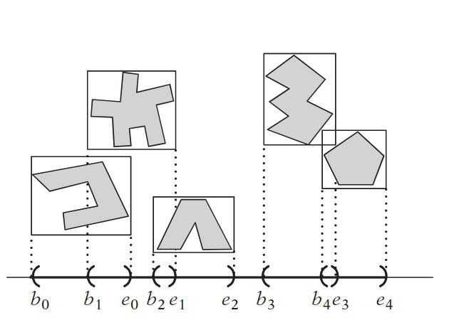
Broad phase
碰撞检测
排序扫掠算法
一种空间排序对象方案
步骤1:在每个轴将AABB表示为一个间隔[b,e]
步骤2:进行排序
步骤3:遍历得到AABB对
Notes:
将物体的AABB在空间对应轴上进行排序，遍历物体的AABB在轴上对应的坐标

Slide 55
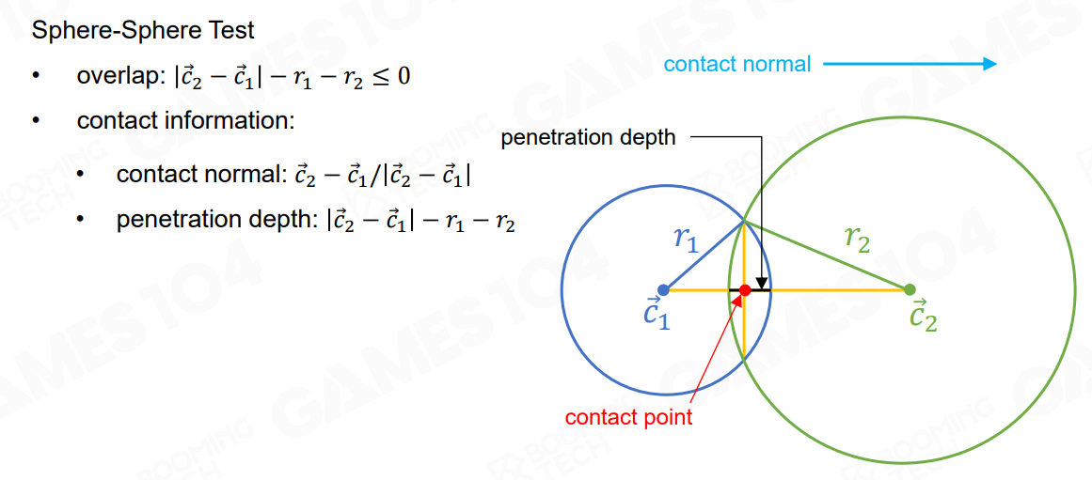
Narrow phase
碰撞检测
基本图形相交检测 球形-球形

Slide 56
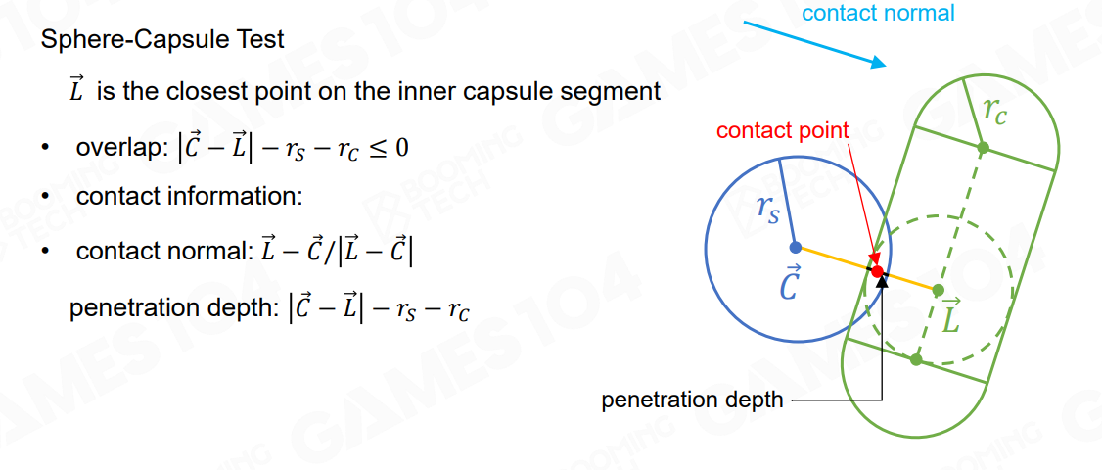
Narrow phase
碰撞检测
基本图形相交检测 球形-胶囊体

Slide 57
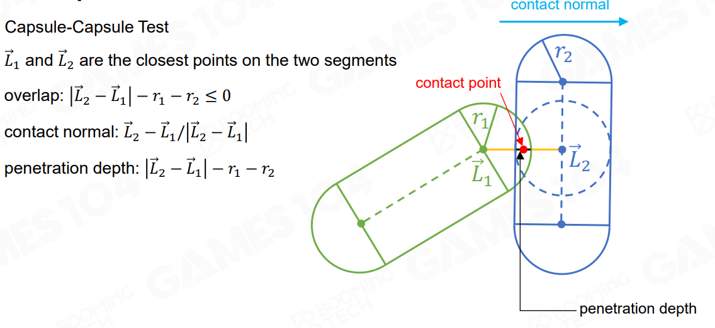
Narrow phase
碰撞检测
基本图形相交检测 胶囊体-胶囊体

Slide 58
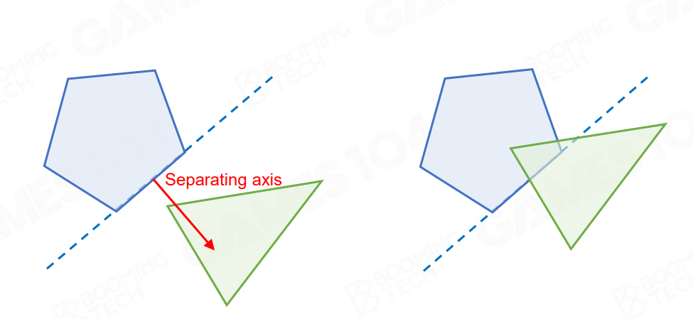
Narrow phase
碰撞检测
分离轴检测
由于凸体的特性，若其没有相交，空间中一定可以找到一条轴将其分离

Slide 59
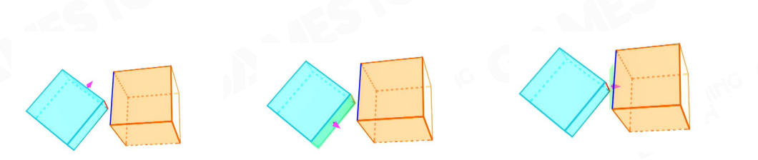
Narrow phase
碰撞检测
分离轴检测
3D物体除了检测每个面，还需要检测物体的边到另个物体所有面是否能分隔

Slide 60
04
Collision Resolution
碰撞处理

Slide 61

Collision Resolution
碰撞处理
经由之前的步骤，我们已经检测的碰撞
获取了碰撞的详细信息
最后就是对碰撞进行处理

Slide 62

Collision Resolution
碰撞处理
Applying Penalty Force
通过直接对于碰撞法线方向施加力来让两个碰撞的物体进行分离

Slide 63
05
Scnen Query
场景查询

Slide 64

Scnen Query
场景查询
Raycast 射线检测
将用户定义的光线与整个场景中的物体进行交互
定义光线的出发点，方向和长度，以及检测的模式
Notes:
Raycast 射线检测
Mutiple hits 所有点
Closest hit 最近点
Any hit 任意接触点
碰撞检测： 射线检测用于检测在游戏或模拟中，一条射线是否与场景中的物体相交。这对于判断物体之间是否发生碰撞、计算碰撞点、法线以及其他碰撞相关的信息非常有用。这在实现游戏中的交互、物体移动、射击等方面都是关键的。
拾取与选择： 射线检测经常用于确定用户在屏幕上点击的位置与场景中的哪个物体相交。这对于实现鼠标点选、触摸交互或其他选择物体的操作非常有用，例如在游戏中选中一个角色或一个物体。
视线检测： 游戏中的AI或其他角色通常需要知道它们的视线是否被障碍物阻挡。射线检测可以用来判断两点之间是否存在阻挡物体，从而帮助AI做出更智能的决策。
光线追踪： 在计算机图形学中，光线追踪通常使用射线检测来模拟光线与场景中物体的交互，以生成逼真的光影效果。
投影： 在虚拟现实（VR）和增强现实（AR）应用中，射线检测用于确定用户视线的方向，以便在虚拟或增强现实场景中投射相应的图像或信息。

Slide 65

Scnen Query
场景查询
Sweep 横扫
几何上类似于光线投射
可以自定义形状和姿势
Notes:
运动中的碰撞检测： 在物理引擎中，对象通常具有速度和方向。通过扫描，引擎可以沿着对象的运动路径检测碰撞，而不仅仅是在当前时刻的位置。
防止穿越： 扫描可以帮助防止物体在模拟中穿过其他物体。在每个小的时间步内，物体可能会移动一个较大的距离，扫描能够检测到这个运动路径上的任何碰撞，从而防止穿越。
精确的碰撞响应： 扫描不仅能够检测到碰撞，还能提供有关碰撞的详细信息，如碰撞点、法线方向等。这些信息对于实现逼真的碰撞响应和物体反应至关重要。
运动体积的考虑： 扫描可以考虑物体的体积而不仅仅是其边界框。这对于处理大型或非规则形状的物体尤其重要。
复杂场景处理： 扫描允许引擎处理复杂的场景，包括动态对象和静态对象之间的相互作用。

Slide 66

Scnen Query
场景查询
Overlap 重叠
搜索由任意形状所覆盖或包围的场景中的物体

Slide 67

Scnen Query
场景查询
Collision Group
将不同的物体或碰撞体分组，以便更灵活地控制它们之间的碰撞关系
比如将场景中的Actor进行分组
玩家：Player
障碍物：Static
可移动的物体：Dynamic
触发器：Trigger
场景查询是通过CollisionGroup进行过滤
玩家移动：Player、Static、Dynamic
场景触发器：Player
……
Notes:
碰撞过滤： 碰撞组可以用于过滤哪些物体之间进行碰撞检测。通过将物体分配到特定的碰撞组，可以选择性地启用或禁用不同组之间的碰撞，从而提高性能或实现特定的游戏逻辑。
碰撞回调控制： 碰撞组还可用于控制碰撞发生时的回调行为。例如，可以仅在特定碰撞组之间发生碰撞时触发某些事件或逻辑，而忽略其他组之间的碰撞。
防止不必要的碰撞： 在某些情况下，一些物体之间的碰撞可能是不必要的，例如在游戏中，玩家可能希望与敌人碰撞，但不与其他玩家发生碰撞。通过使用碰撞组，可以有效地管理这些不同的碰撞关系。
复杂场景的控制： 在大型复杂的场景中，不同的物体可能具有不同的碰撞行为需求。碰撞组可以用于将物体分组，并为每个组指定特定的碰撞规则，以适应场景的复杂性。
物理材质的控制： 有些物理引擎支持为不同的碰撞组指定不同的物理材质属性，例如摩擦力、弹性等。这使得可以在不同的物体组之间模拟出更真实的物理行为。

Slide 68
06
Efficiency, Accuracy,and Determinism
效率、准确性以及确定性

Slide 69

Efficiency, Accuracy,and Determinism
效率、准确性以及确定性
Simulation Optimization - Island

Slide 70

Efficiency, Accuracy,and Determinism
效率、准确性以及确定性
Simulation Optimization - Sleeping
刚体模拟需要大量的计算，根据牛顿第一定律，将物体设置是否为活跃状态，可减少对非活跃物体的计算从而提高效率

Slide 71

Efficiency, Accuracy,and Determinism
效率、准确性以及确定性
Continuous Collision Detection
连续碰撞检测
因为模拟的物理空间是离散的，如果出现物体移动过快，则可能会出现穿透现象
解决方案：
减小步长
添加空气墙、增厚墙壁和地板
Time-of-Impact (TOI)
当两个物体距离过近
使用更加“安全”的步长进行模拟
直至两个物体的距离超过阈值

Slide 72

Efficiency, Accuracy,and Determinism
效率、准确性以及确定性
Deterministic Simulation
确定性模拟
被物理模拟影响游戏性的网络多人游戏，
稍有微小的误差就会造成蝴蝶效应
解决方案：
相同的物理步长
相同的求解顺序
消除浮点数误差

Slide 73
End
感谢您的观看
ababababab
第一PPT

